Slide 1
Langage machine
Année académique 2021-2022
Notes:
Responsable du cours : jeanluc.collinet@vinci.be

Slide 2
Cadre de l’activité d’apprentissage
BINV1070-B : Langage machine
010000100110100101100101011011100111011001100101011011100111010101100101
Notes:
Responsable du cours : jeanluc.collinet@vinci.be

Slide 3
Langage Machine
AcA orientée « Pratique »
Langage machine
Examen de LM sur machine en janvier
LM vaut pour 100% de la note de l'UE
En cas d’échec en janvier, représentable en juin et en septembre
Il est obligatoire pour tous les étudiants de signer tous les examens de janvier
Notes:
Il est obligatoire pour tous les étudiants de signer tous les examens de janvier.

Slide 4
Cadre du cours
Escaliers de 2h x 12 semaines
La plupart des notions seront approfondies au fil des séances
Régularité
Supports de cours
Présentations PowerPoint
Fiches d’exercices
Prendre des notes manuscrites

Slide 5

Atouts et sens du cours
Pourquoi s’intéresser à ce langage ?
Compréhension
d’un langage dit de bas niveau
du fonctionnement proche du processeur
Abstraction
Précision
Notes:
Nous étudions le langage d’assemblage car il permet de comprendre le fonctionnement d'un ordinateur du point de vue du processeur. C’est une introduction à la conception de systèmes d'exploitation et de manière plus générale, la programmation dite « système ».
Etre précis, c’est gagner beaucoup pour le métier de programmeur car la moindre imprécision est, en langage d’assemblage, « fatale ».
Source N.A.S.A. : Oncle de Sylvain Van Hoof

Slide 6
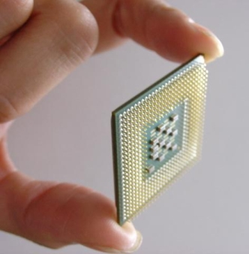
Plan global du cours
Des concepts essentiels pour l’informaticien
Bases binaire et hexadécimal
Fonctionnement orienté programmation dans et autour du processeur
Adressage de valeurs en mémoire
Langage assembleur NASM 32 bits
Algorithmique fondamentale
Affectations, tests, boucles, pile
Hacking éthique

Slide 7
Trois bases pour un informaticien
Hexadécimal, binaire et décimal
Notes:
Responsable du cours : jeanluc.collinet@vinci.be

Slide 8
Systèmes de numération
V
101
Cinq
5
Five
Vijf
8 représentations différentes du nombre 5
8 systèmes différents de numération

Slide 9
positionnels
ex.: décimal
Systèmes de numération
non positionnels
ex.: romain
2010
Deux Mille Dix
MMX
Un système de numération positionnel
est caractérisé par sa base et
par le nombre de symboles
Une base est la valeur attribuée au symbole 10

Slide 10
Les bases…
Décimale
10₁₀=10₁₀
Binaire
10₂=2₁₀
Hexadécimale
10₁₆=16₁₀
Une base est la valeur attribuée au symbole 10

Slide 11
Compter…
Selon la base décimale
0,1,2,3,4,5,6,7,8,9,10,11,12,13,…
Selon la base binaire
0,1,10,11,100,101,110,111,1000,1001,1010,1011,1100,1110,1111,10000,…
Selon la base hexadécimale
0,1,2,3,4,5,6,7,8,9,A,B,C,D,E,F,10,11,12,13,14,15,16,17,18,19,1A,1B,1C,1D,1E, 1F,20,21,22,23,24,25,26,27,28,29,2A,2B,…

Slide 12
Dans la base hexadécimale
…
A₁₆=10₁₀
B₁₆=11₁₀
C₁₆=12₁₀
D₁₆=13₁₀
E₁₆=14₁₀
F₁₆=15₁₀
10₁₆=16₁₀
…

Slide 13
Système décimal
base : 10₁₀
symboles : 0, 1, 2, 3, 4, 5, 6, 7, 8, 9
4693 = 4*10³ + 6*10² + 9*10¹ + 3*10⁰
Système hexadécimal
base : 10₁₆ ( = 16₁₀ )
symboles : 0, 1, 2, 3, 4, 5, 6, 7, 8, 9,
A, B, C, D, E, F
A3C₁₆ = A₁₆*10₁₆² + 3*10₁₆¹ + C*10₁₆⁰
= 10*16² + 3*16¹ + 12*16⁰ = 2620
Système binaire
base : 10₂ ( = 2₁₀ )
symboles : 0, 1
101₂ = 1₂*10₂² + 0₂*10₂¹ + 1₂*10₂⁰
= 1*2² + 0*2¹ + 1*2⁰ = 5

Slide 14

A méditer…
There are 10 kinds of people : those who understand binary, and those who don’t.

Slide 15
Introduction à l’IDE SASM
Environnement de développement
« intégré »
Notes:
Responsable du cours : jeanluc.collinet@vinci.be

Slide 16
L’IDE SASM
Simple Open Source IDE
pour NASM, MASM, GAS, FASM
x86 (32 bits) ou x64 (64 bits)
https://dman95.github.io/SASM/english.html
Windows ou Linux
Pour Mac https://sites.google.com/a/brianrhall.net/www/rss/installingsasmonamac
Ne fonctionne pas sur MacOS High Sierra

Slide 17
L’IDE SASM
Démonstration de l’IDE…
Semaine.1.Théorie.1.asm
Semaine.1.Théorie.1.exe
.exe exécutable en fenêtre de commandes sous Windows…
Dans l’explorateur Windows, sélectionner l’URL et ajouter CMD devant l’URL pour appuyer sur la touche Enter pour ouvrir une fenêtre de commandes dans ce répertoire

Slide 18
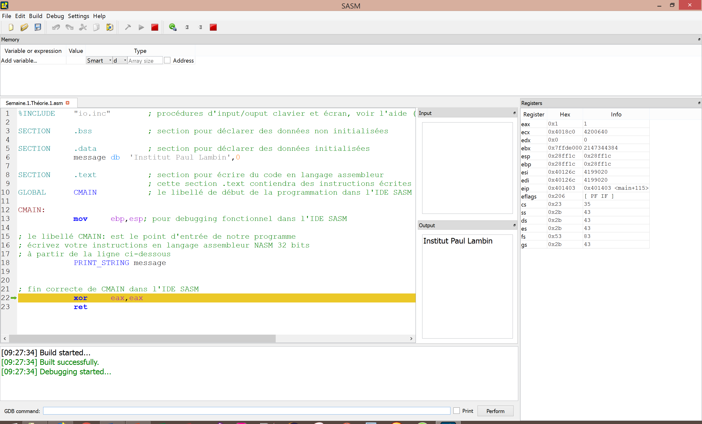
Semaine.1.Théorie.1.asm

Slide 19
Librairie SASM d’entrées/sorties
Les lectures (au clavier) et écritures (à l’écran) sont des opérations complexes
Une librairie permet de simplifier cela
"io.inc" macro library for NASM
Documentation dans l’aide (touche F1)
PRINT_STRING data
Print null-terminated text string
data : string constant or name of variable
Ex. de variable initialisée : message db 'Institut Paul Lambin',0

Slide 20
Introduction au processeur
Architecture x86 32 bits
Notes:
Responsable du cours : jeanluc.collinet@vinci.be

Slide 21
Théorie d’un processeur 32 bits
La plupart des notions abordées ci-après seront approfondies plus tard
Nous reviendrons donc sur ce sujet au fil des séances selon nos besoins pour les exercices

Slide 22
Composants principaux
Le Processeur (CPU) contient
Des registres
Une UAL : Unité Arithmétique et Logique (ALU)
Une UC : Unité de Commande (CU)
Une horloge qui donne le rythme par seconde
La Mémoire
RAM (Random Access Memory)
Le Bus de données (Databus)
permet le transfert des données entre le processeur, la mémoire, et les composants externes.
Notes:
http://fr.wikipedia.org/wiki/M%C3%A9moire_vive

Slide 23
RAM
Bus d’adresse
32 bits
CPU
Registres
de 32 bits
Bus de données
32 bits
Bus de contrôle
Architecture simplifiée
Notes:
En réalité c’est bien plus complexe ! https://www.youtube.com/watch?v=iWozrrQHSDo

Slide 24
Les bus…
Le bus de données, permet la circulation des données
Le bus d’adresse, permet de pointer la valeur à aller chercher en mémoire
Le bus de contrôle, permet de contrôler le type de l'opération sur le bus, par ex. Read ou Write

Slide 25
Représentation des informations
Toute information est dans l’ordinateur une suite de 0 et de 1
0 ou 1
1 chiffre binaire = 1 binary digit = 1 bit
1 octet contient 8 bits
L’octet est la plus petite entité adressable
Schématisé 1010 0101 ou A 5
Toute information est représentée sur un nombre limité et fixé d’octets

Slide 26
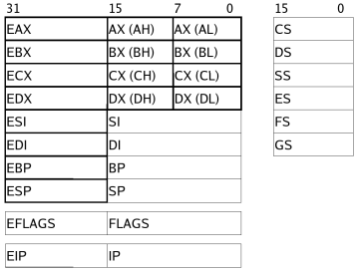
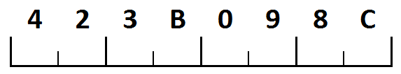
Les registres de 32 bits
EAX (Accumulateur)
EBX (Base)
ECX (Compteur)
EDX (Donnée)
Affectation d’une valeur dans le registre EAX :
MOV EAX, 0x423B098C
Schématisé comme suit
Page à étudier (de manière progressive) sur Wikipédia : https://fr.wikibooks.org/wiki/ Programmation_Assembleur/x86/Registres
Y revenir souvent !

